Slide 1




Slide 2
UM TRABALHO POR
Felipe Augusto Silva dos Reis
Igor Silveira Fernandes
Lucas Piccinini Gonzaga
Matheus Silveira Polesca
Pedro Ávila Trulio
PROFESSOR RESPONSÁVEL
Daves Martins

Slide 3
ÍNDICE:
Uni HD Tech ------------------------------- 02
Comparações entre versoes ----- 03
Cadastros e Registros Criados -- 12
Explorando o Fonte ------------------- 18
Slide final ---------------------------------- 24
01/24

Slide 4

A LOJA DE E-COMMERCE
DA UNIACADEMIA
nao oficial, mas poderia ser
Paleta de cores
02/24

Slide 5
COMPARAÇÕES ENTRE
VERSÕES DO SITE
03/24

Slide 6
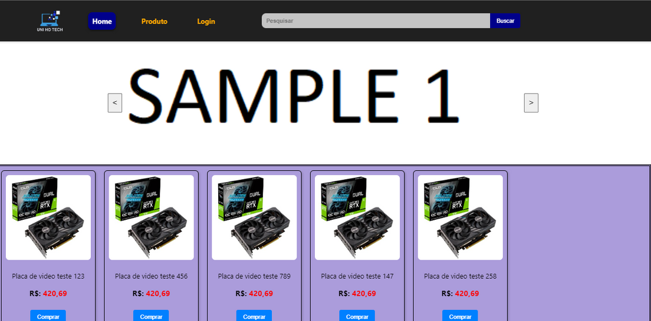
COMO ESTAVA
HOME
.Produtos estáticos
.Banner de promoção existente, porém não funcional
04/24

Slide 7
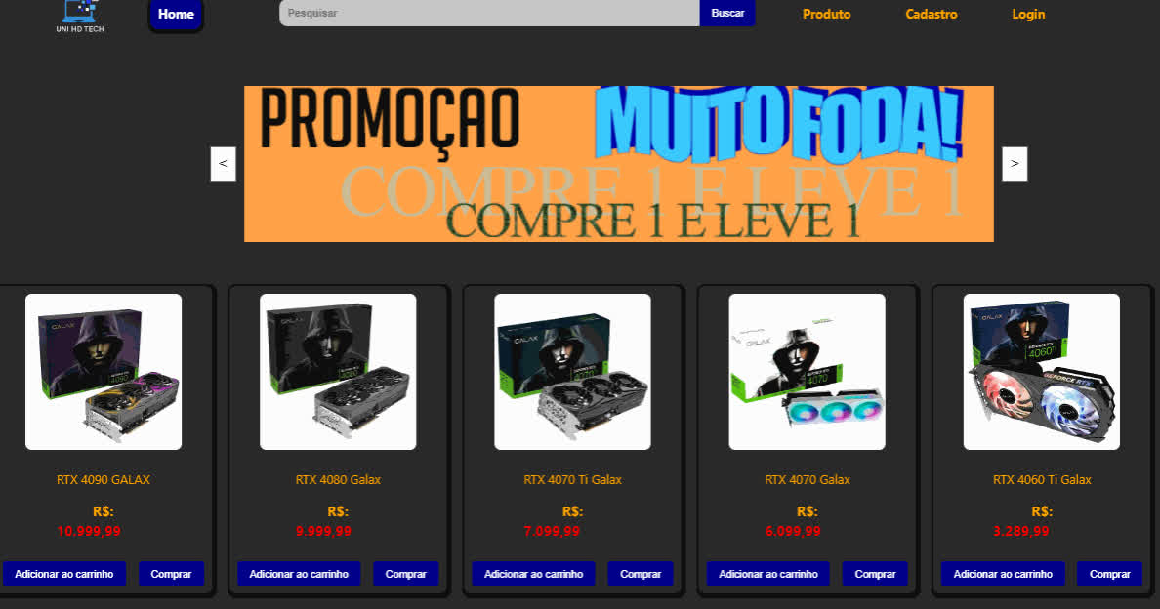
COMO FICOU
HOME
. Produtos apresentados correspondem aos do db.json
. Banner apresenta imagens selecionadas a um determinado intervalo de tempo
. Opção de adicionar ao carrinho presente agora
05/24

Slide 8
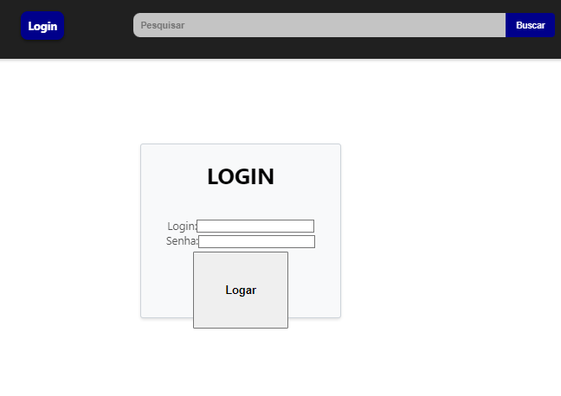
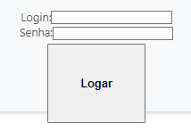

COMO ESTAVA
LOGIN
. Tudo torto
. Design não alinhado com o do site
. Generico
??????????????????????????????
06/24

Slide 9
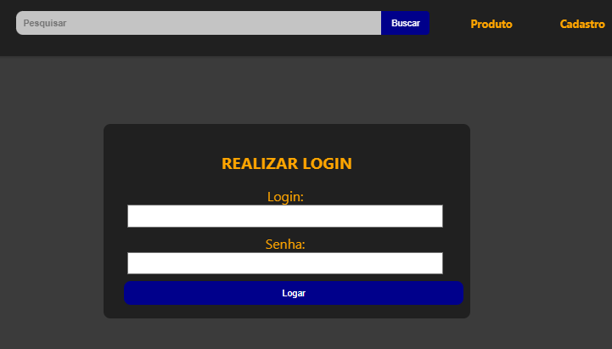
COMO FICOU
LOGIN
. CSS agradavel aos olhos
. Seguindo o padrão do resto do site
. Não tem um botão fora do container
(ISSO É UM GRANDE SUCESSO)
07/24

Slide 10
COMO ESTAVA
HEADERS
USUARIO DESLOGADO
USUARIO LOGADO
A parte mais complicada do header já estava pronto, porem contava com certos "problemas"
. "Produto" era listado como uma pagina estatica
. Não havia diferença entre usuario comum e usuario admin
08/24

Slide 11
COMO FICOU
HEADERS
USUARIO DESLOGADO
. Adicionado diferenciação entre usuarios
. Adicionado carrinho de compras para usuarios logados
. Usuarios adm podem adicionar produtos
USUARIO LOGADO
USUARIO ADMIN LOGADO
09/24

Slide 12
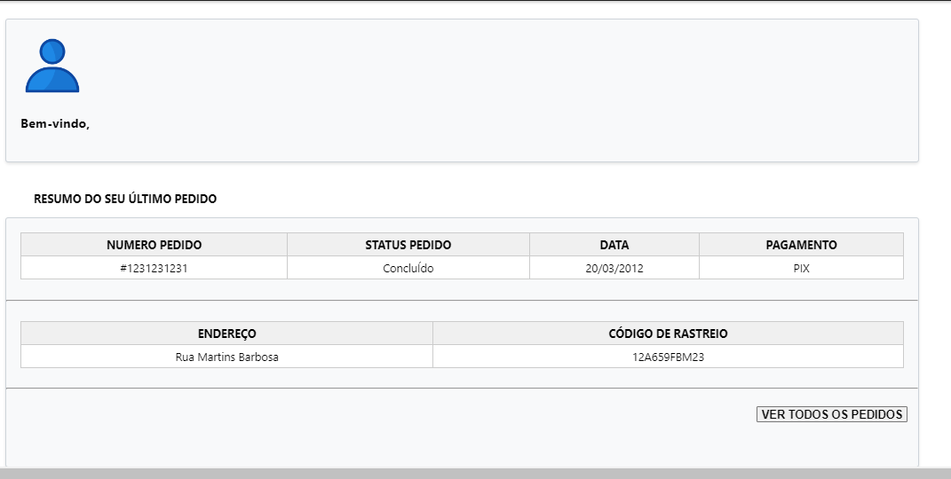
COMO ESTAVA
PERFIL
. Estático
. Não alterava com usuario logado
. Apenas para demonstração
10/24

Slide 13
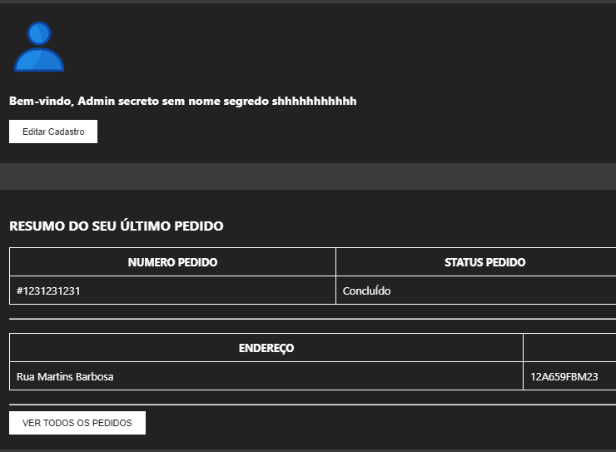
COMO FICOU
PERFIL
. Perfil agora atualiza dependendo do usuario conectado
. Adicionado um botao para editar informações cadastradas
. Ainda estático em relação a conteúdos
11/24

Slide 14
CRUDS CRIADOS
EM DETALHE
12/24

Slide 15
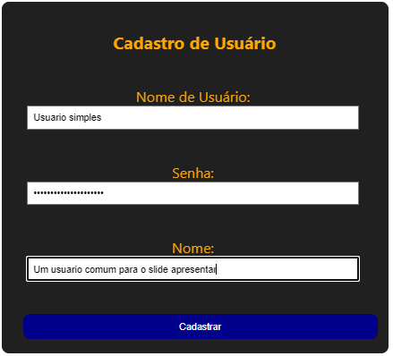
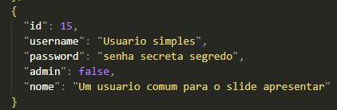
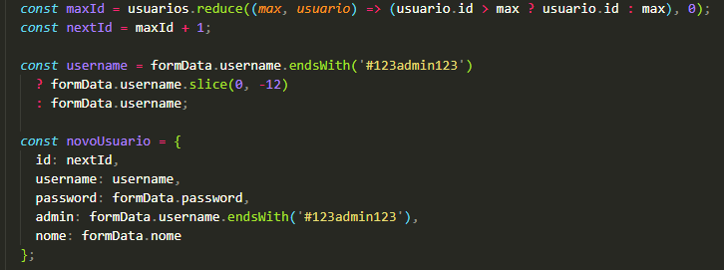
CADASTROS E REGISTROS CRIADOS
1.CADASTRO DE USUÁRIOS
. Adiciona usuarios ao db.json
. Usuarios com nome terminado em #123admin123 sao adicionados como admin
13/24

Slide 16
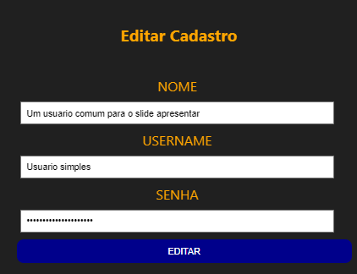
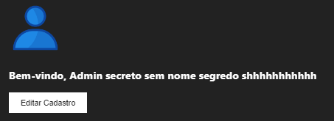
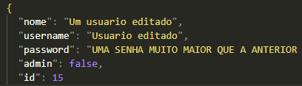
CADASTROS E REGISTROS CRIADOS
2.EDITAR PERFIL
. CSS Padronizado com os outros cadastros/ login
. Informação de id e admin mantidas e impossivel de modificar
14/24

Slide 17

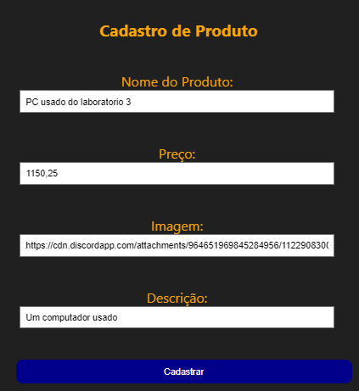
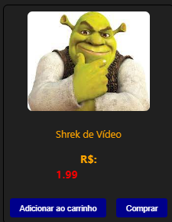
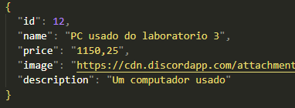
CADASTROS E REGISTROS CRIADOS
3.ADICIONAR PRODUTO
. Acessivel apenas para admins
. CSS Padronizado com os outros cadastros/ login
. Produto salvo no db.json/products
. Automaticamente adicionado no home
15/24

Slide 18
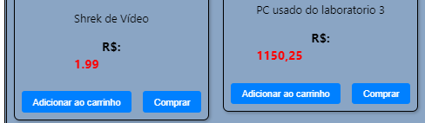
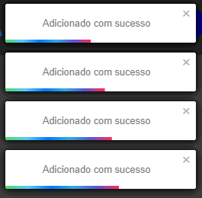
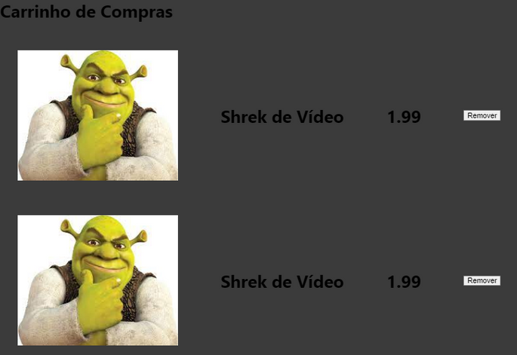

CADASTROS E REGISTROS CRIADOS
4.ADICIONAR NO CARRINHO
. Função presente na home
. Apresenta um toast quando realizada
. Carrinho de compras é atualizado e calcula o valor total
16/24

Slide 19
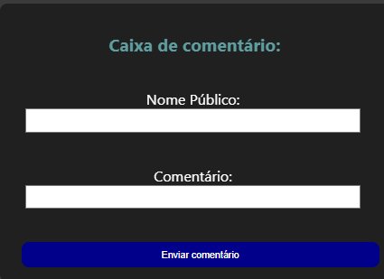
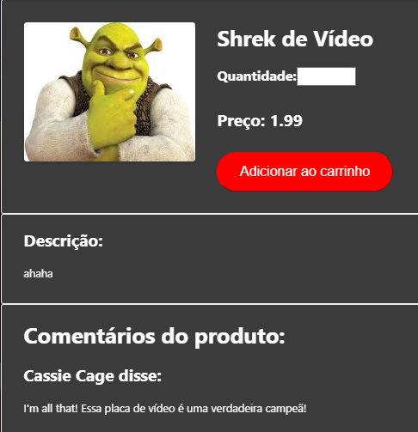
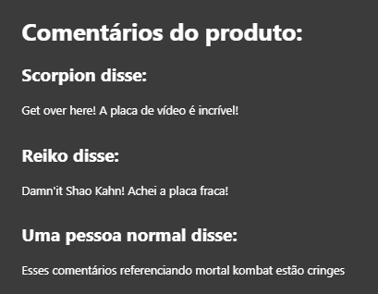
CADASTROS E REGISTROS CRIADOS
5.ADICIONAR COMENTARIOS
. Função presente na pagina de produto
. Comentário adicionado no produto com o nome escolhido
. Comentario visivel depois de adicionado
. Comentario de outro produto
17/24

Slide 20
UM POUCO DO CÓDIGO
POR TRÁS DAS NOVIDADES
18/24

Slide 21
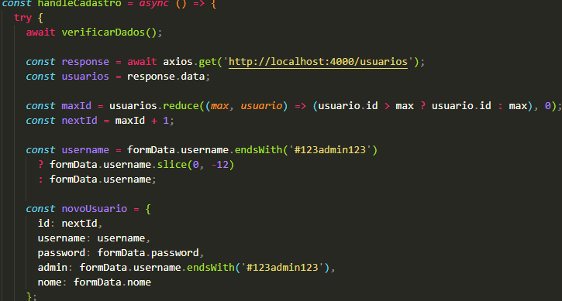
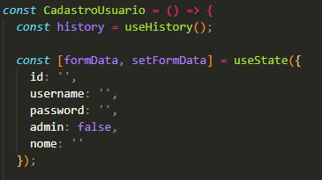
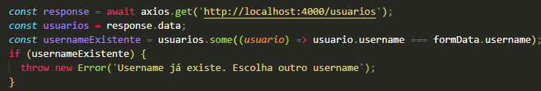
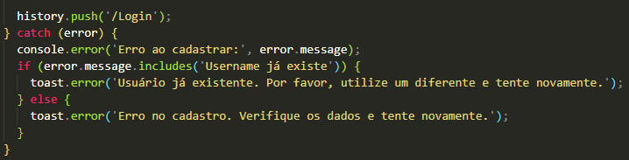
EXPLORANDO O FONTE
CADASTRAR USUARIO
. Realiza uma serie de verificações para cadastrar corretamente usuarios, evitando duplicatas e criando admins quando necessario
19/24

Slide 22
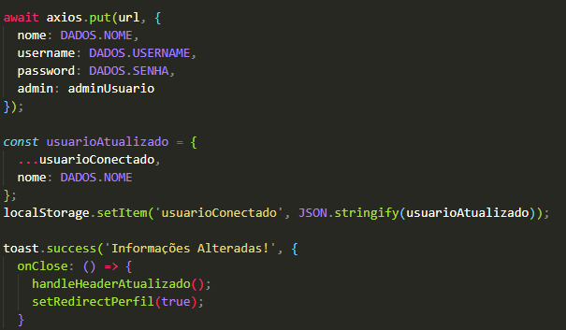

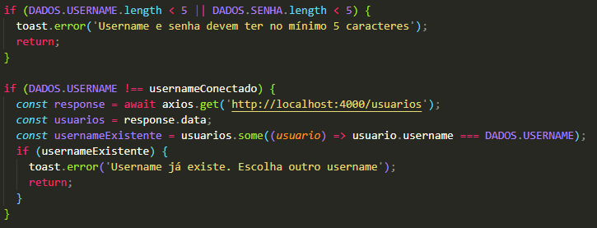

EXPLORANDO O FONTE
EDITAR CADASTRO
. Realiza checks parecidos com o cadastro de usuario
. Mantém o usuario com a permissao anterior de admin ou não
. Redireciona para o perfil uma vez que completo
20/24

Slide 23
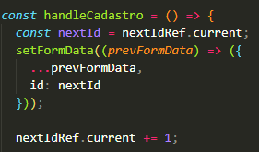
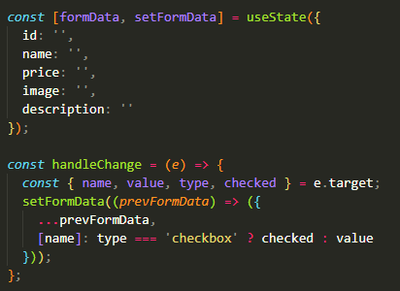
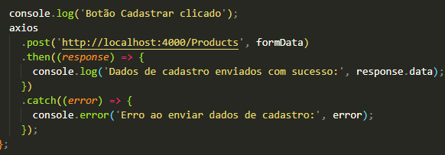
EXPLORANDO O FONTE
ADICIONAR PRODUTO
. Implementado de forma similar ao de cadastrar usuario
. Garante que o id do produto nunca será igual a um já existente
. Salva os produtos no mesmo arquivo porém objeto diferente dos usuarios salvos
21/24

Slide 24
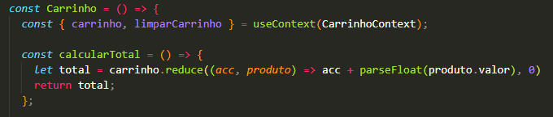
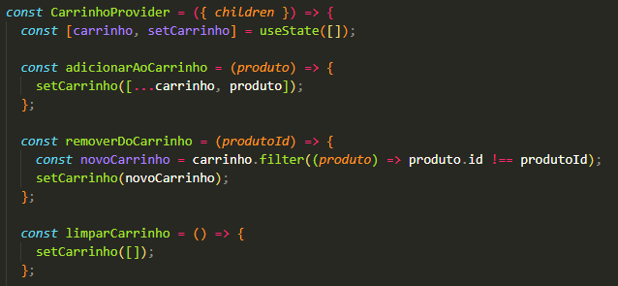
EXPLORANDO O FONTE
ADICIONAR AO CARRINHO
. Adiciona produtos ao comparar o ID do produto selecionado
. Importa informações de tal ID e apresenta apenas as relevantes ao usuario
22/24

Slide 25
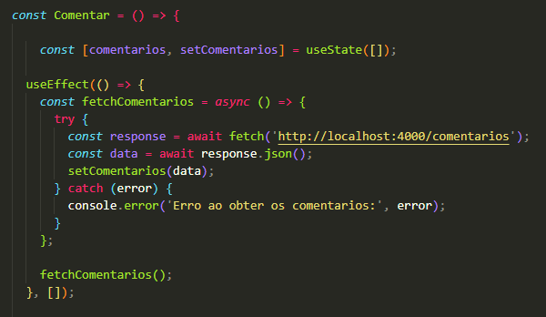
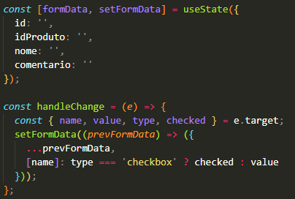
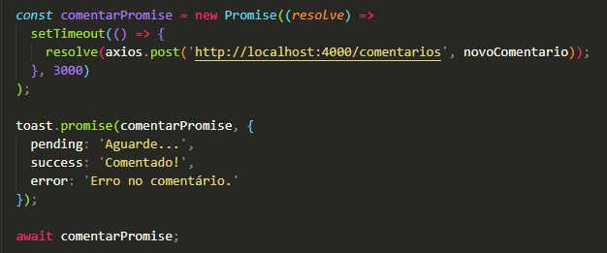
EXPLORANDO O FONTE
ADICIONAR COMENTARIOS
. Gera um comentario com ID
. O ID do comentario fica vinculado com o produto
. O produto apresenta os comentarios com base no ID
23/24

Slide 26


OBRIGADO PELA ATENÇÃO!
24/24

